Slide 1
重庆大学数学与统计学院
国家级精品课程数学实验课件
数学实验之—微分方程
SHUXUESHIYANZHIWEIFENFANGCHENG
课件制作：数学实验课程组
你可以自由地从网站math.cqu.edu.cn/上传或下载重庆大学数学实验与数学建模的最新信息，ppt幻灯片及相关资料，以便相互学习．

Slide 2
实验目的
掌握微分方程数值解法
了解微分方程的实际应用
学会使用MATLAB软件求解析解、数值解和图形解
通过范例学习怎样建立微分方程模型和分析问题的思想

Slide 3
应用场景
现实中简单的微分问题
伪画鉴定
江湖河流的污染
疾病的传播

Slide 4
应用场景
现实中简单的微分问题
法医可根据尸体的温度确定死亡时间吗?
可根据C¹⁴的放射性计数率来确定古生物、古建筑和绘画等的年代吗？
人口的增长有多快？
公司的净资产变化有多快？
飞行员跳伞的降落速度有多快？
江湖河流的污染变化有多快？
传染病的传播有多快?
药物的吸收与代谢有多快？

Slide 5
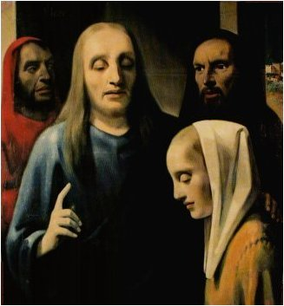
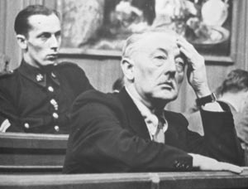
应用场景
伪画鉴定
Woman Taken in Adultery H.A. VAN Meegeren

Slide 6
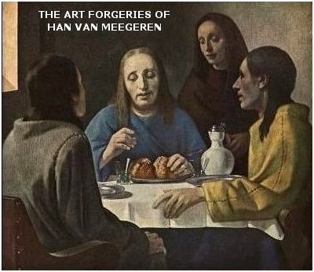
应用场景
伪画鉴定
Disciples at Emmaus

Slide 7
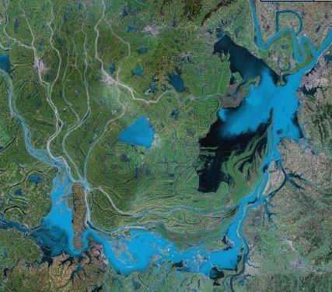
应用场景
江湖河流的污染

Slide 8
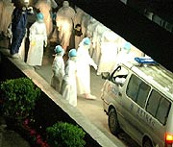
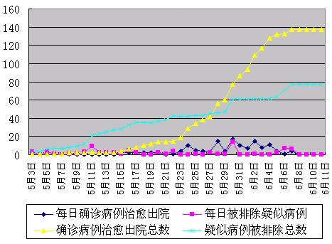

应用场景
疾病的传播

Slide 9
引 例
牛顿冷却定律
卢瑟福放射性衰变定律
传染病模型
模型一: 考虑最简单的情形
模型二: SI模型
模型三: SIR模型

Slide 10
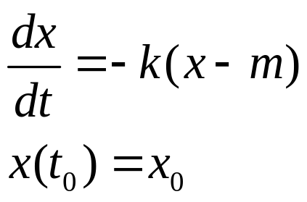
引 例
牛顿冷却定律
将温度为x₀的物体放入处于常温m的介质中,则该物体的冷却率正比于物体温度与周围介质温度 m的差.
设物体在t 时刻的温度为x (t), 则

Slide 11
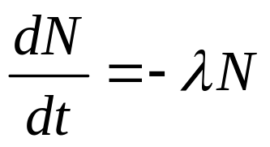
引 例
卢瑟福放射性衰变定律
放射性物质衰变的速度与现存的放射性物质的原子数成正比．
设N(t)为该放射性物质在时刻t的原子数，则

Slide 12
引 例
传染病模型
问题
描述疾病的传播过程
分析受感染人数的变化规律
预报传染病高潮到来的时刻
传染病传播涉及哪些因素?

Slide 13
引 例
疾病传播模型
相关的因素
1. 传染病人的多少，
2. 易受传染者的多少，
3. 传染率的大小，
4. 排除率的大小，
5. 人口的出生和死亡
6. 人员的迁入和迁出，
7. 潜伏期的长短
8. 预防疾病的宣传

Slide 14
引 例
疾病传播模型
模型一. 考虑最简单的情形
1. 模型假设
每个病人在单位时间内传染的人数是常数K₀, 称K₀为日接触率(有效接触) ；
(2) 不考虑治愈和死亡。

Slide 15


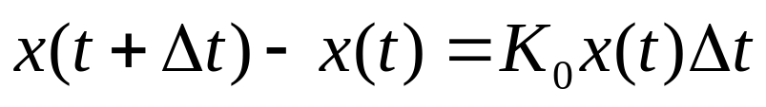
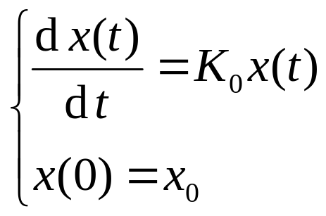
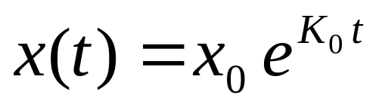
引 例
疾病传播模型
2. 模型一的建立与求解
用
表示t 时刻的病人数，
K₀ 表示每个病人单位时间内传染的人数，
则在Δt 时间内增加的病人数为
于是得微分方程的初值问题
其解为

Slide 16
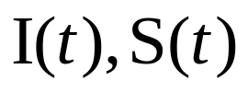
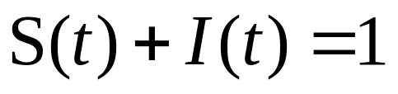
引 例
疾病传播模型
模型二:SI模型
区分已感染者(病人，Infective)和未感染者(健康人, Susceptible)，
分别 表示t 时刻的病人和未被传染的人的比例,则
用

Slide 17

引 例
疾病传播模型
模型二:SI模型
1. 模型假设
(1). 总人数不变为N
(2).每个病人在单位时间内传染的人数与这时未被传染的人数成正比，即
(3).不考虑治愈和死亡。

Slide 18
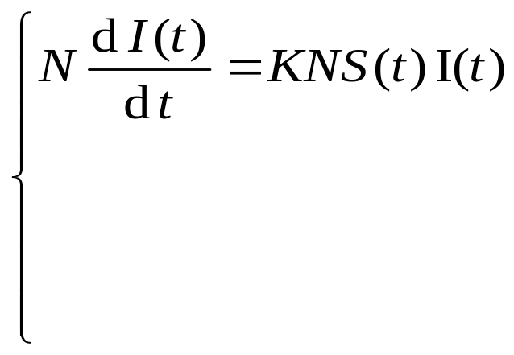
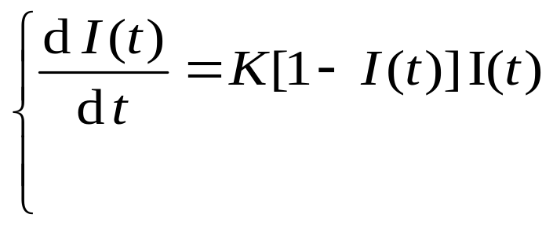
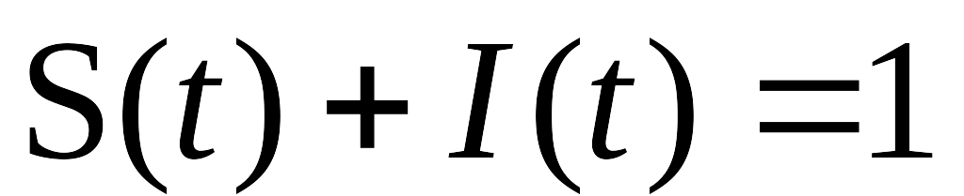

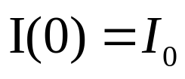
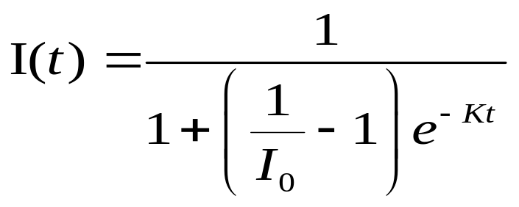
引 例
疾病传播模型
2. 模型二的建立与求解
由以上假设得微分方程的初值问题
即
该模型为Logistic模型
其解为

Slide 19
引 例
γ
S
kI
I
R
疾病传播模型
模型三: SIR模型
病人可以治愈！
传染病有免疫性——病人治愈后不再患病
问题分析
为简化问题,
设患过传染病而痊愈的任何人具有
长期免疫力，不考虑反复受传染的情形。
并设传染
病的潜伏期很短，可以忽略不计，即是一个人患了病
以后立即成为传染者.在此情况下,把居民分为三类。

Slide 20
引 例
疾病传播模型
γ
S
kI
I
R
模型三: SIR模型
病人可以治愈！
传染病有免疫性——病人治愈后不再患病
第一类(Infective )：能够把疾病传染给别人的传染者
第二类（Susceptible ）：并非传染者但能够得病而成为传染者
第三类(Removed)：患病死去的和病愈后具有长期免疫力的人，以及在病愈以前被隔离起来的人。

Slide 21

引 例
疾病传播模型
模型三: SIR模型
γ
S
kI
I
R
1. 模型假设
（1）在所考虑的时期内人口总数保持不变为N，
(2) 每个第一类人(Infective )在单位时间内传染的人数与这时的第二类 (Susceptible ) 人数成正比，即
（3）第一类人的排除率（治愈率和死亡率之和）为常数γ 。

Slide 22


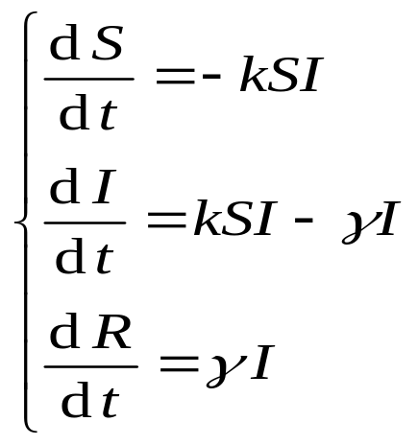
引 例
疾病传播模型
γ
模型三: SIR模型
S
kI
I
R
2. 模型的建立
第一、二和三类人的比例分别为
其中k ,γ 为两个比例常数,
k 为日接触率,γ 为排除率。

Slide 23
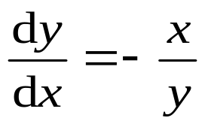

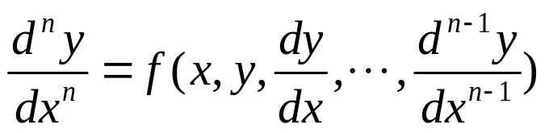
基本概念
定义：如果一个方程中未知的量是一个函数,且方程中含有未知函数的导数,则称该方程称为微分方程。
如 ：
n阶常微分方程的一般形式：
隐式
n阶微分方程的标准形式：
显式

Slide 24
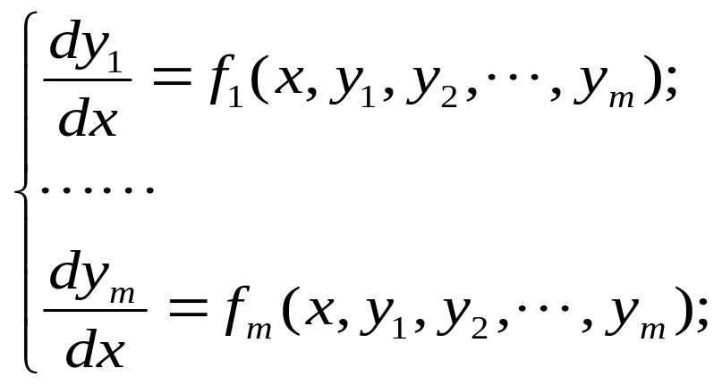
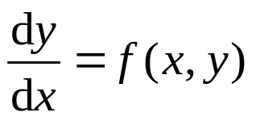
基本概念
一阶微分方程组的标准形式
一阶微分方程：
初始条件： y(x₀) = y₀

Slide 25
微分方程的数值解法
①简单的微分方程。
① 解析解 y = f(x)
欧拉方法
梯形法
② 数值解 (x_{i}, y_{i})
改进欧拉方法
②复杂、大型的微分方程
③ 图形解
龙格-库塔法
y
o
x

Slide 26
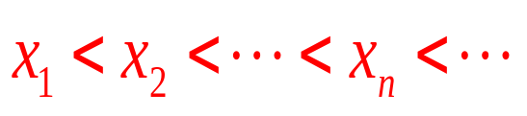
微分方程的数值解法
“常微分方程初值问题数值解”的提法
设y’=f(x,y), y(x₀)=y₀的解 y = y(x)存在且唯一
不求解析解 y = y(x) (无解析解或求解困难)
而在一系列离散点
求y(x_{n})的近似值y_{n}(n=1,2,…)

Slide 27

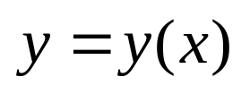
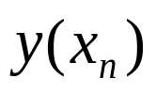
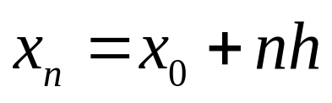


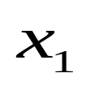
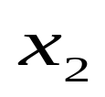


微分方程的数值解法
“常微分方程初值问题数值解”的提法
而在一系列离散点
求y(x_{n})的近似值y_{n}(n=1,2,…)
通常取等步长h
•
y₁
y₂
y_{n}

Slide 28
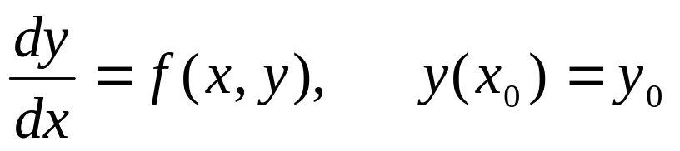
微分方程数值解法
1、欧拉法
2、龙格—库塔法

Slide 29
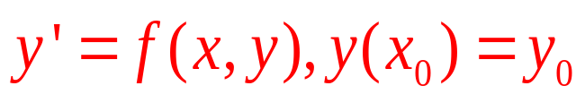
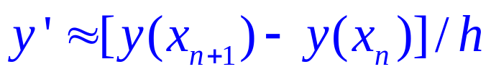
1、欧拉方法
基本思路
在小区间[x_{n},x_{n+1}]上
f(x,y)中的 x取 [x_{n},x_{n+1}]内的某一点
x取不同点
各种欧拉公式

Slide 30

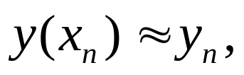
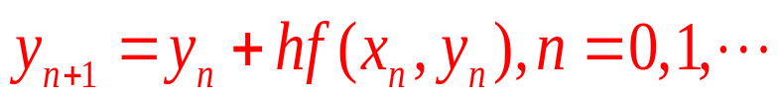
1、欧拉方法
x取左端点x_{n}
y(x_{n+1})的近似值为
y
P₃
P₂
向前欧拉公式
P₁
P₀
y=y(x)
y₀
显式公式
x₀
x₁
x₂
x₃
x

Slide 31
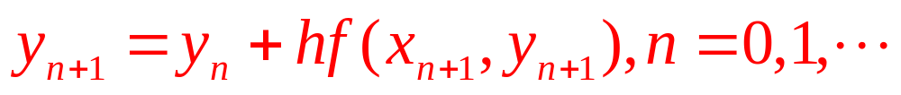
微分方程的数值解法
1、欧拉方法
向后欧拉公式 隐式公式

Slide 32
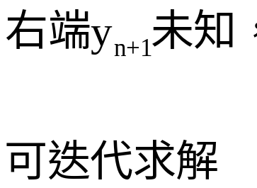
1、欧拉方法
y
y=y(x)
P₃
y₀
P₂
P₁
P₀
x₀
x₁
x₂
x₃
x

Slide 33

微分方程的数值解法
1、欧拉方法
例 1
其中
观察向前欧拉、向后欧拉算法计算情况。与精确解进行比较。误差有多大？
解：1） 解析解： y = x + e^{-x}

Slide 34
微分方程的数值解法
1、欧拉方法
y’ = f(x,y) = -y + x +1;
2） 向前欧拉法：
y_{n+1} = y_{n} + h(-y_{n} + x_{n}+ 1)
= (1-h) y_{n} + h x_{n}+ h
3）向后欧拉法：
y_{n+1} = y_{n} + h(- y_{n +1}+x_{n +1}+1)
转化 y_{n+1} = (y_{n} + h x_{n+1}+ h )/(1+h)

Slide 35
1、欧拉方法
x1(1)=0;y1(1)=1;y2(1)=1;h=0.1; %(died.m)
for k=1:10
x1(k+1)=x1(k)+h;
y1(k+1)=(1-h)*y1(k)+h*x1(k)+h;
y2(k+1)=(y2(k)+h*x1(k+1)+h)/(1+h);
end
x1,y1,y2,（y1—向前欧拉解，y2—向后欧拉解）
x=0:0.1:1;
y=x+exp(-x)（解析解）
plot(x,y,x1,y1,'k:',x1,y2,'r--')

Slide 36
计算结果
（1）步长h=0.1的数值解比较表
x | 精确解 | 向前欧拉 | 向后欧拉
0 | 1 | 1 | 1
0.1 | 1.0048 | 1 | 1.0091
0.2 | 1.0187 | 1.01 | 1.0264
0.3 | 1.0408 | 1.029 | 1.0513
0.4 | 1.0703 | 1.0561 | 1.0830
0.5 | 1.1065 | 1.0905 | 1.1209
0.6 | 1.1488 | 1.1314 | 1.1645
0.7 | 1.1966 | 1.1783 | 1.2132
0.8 | 1.2493 | 1.2305 | 1.2665
0.9 | 1.3066 | 1.2874 | 1.3241
1 | 1.3679 | 1.3487 | 1.3855

Slide 37
（2）步长h=0.01的数值解比较表
x | 精确解 | 向前欧拉 | 向后欧拉
0 | 1 | 1 | 1
0.1 | 1.0048 | 1.0044 | 1.0053
0.2 | 1.0187 | 1.0179 | 1.0195
0.3 | 1.0408 | 1.0397 | 1.0419
0.4 | 1.0703 | 1.0690 | 1.0717
0.5 | 1.1065 | 1.1050 | 1.1080
0.6 | 1.1488 | 1.1472 | 1.1504
0.7 | 1.1966 | 1.1948 | 1.1983
0.8 | 1.2493 | 1.2475 | 1.2511
0.9 | 1.3066 | 1.3047 | 1.3084
1 | 1.3679 | 1.3660 | 1.3697
结论：显然迭代步长h 的选取对精度有影响。

Slide 38
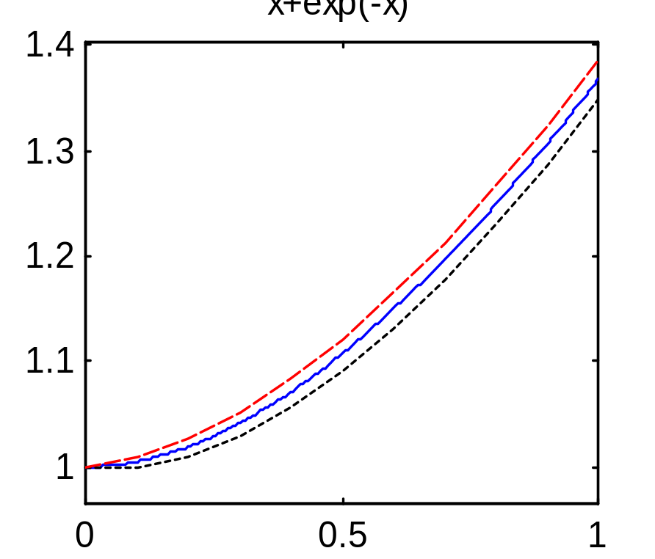
图形显示
向后欧拉法

有什么方法可以使精度提高？

Slide 39
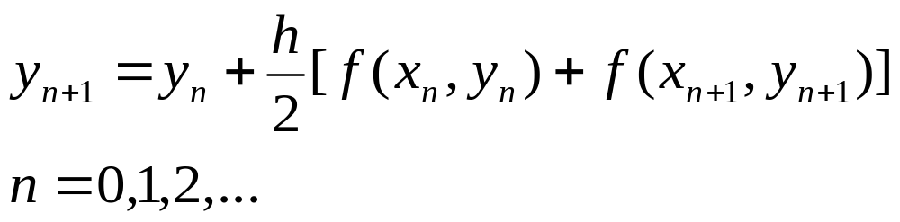
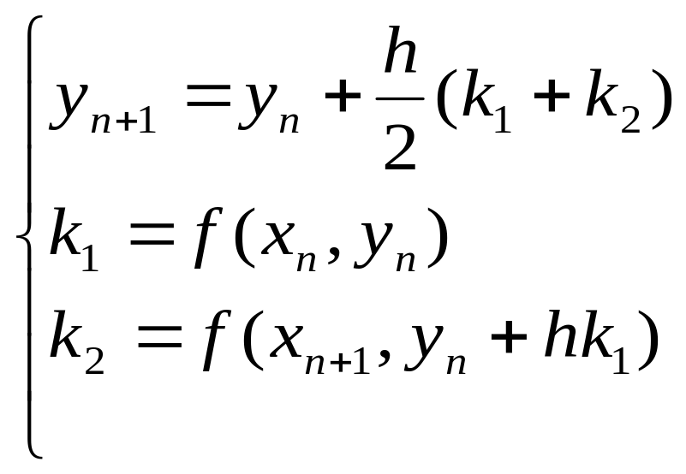
梯形公式
y_{n} + hf(x_{n},y_{n})
改进欧拉公式

Slide 40
使用改进欧拉公式的例
步长 h= 0.1 的数值解比较表
x | 精确解 | 向前欧拉 | 向后欧拉 | 改进欧拉
0 | 1 | 1 | 1 | 1
0.1 | 1.0048 | 1 | 1.0091 | 1.005
0.2 | 1.0187 | 1.01 | 1.0264 | 1.019
0.3 | 1.0408 | 1.029 | 1.0513 | 1.0412
0.4 | 1.0703 | 1.0561 | 1.0830 | 1.0708
0.5 | 1.1065 | 1.0905 | 1.1209 | 1.1071
0.6 | 1.1488 | 1.1314 | 1.1645 | 1.1494
0.7 | 1.1966 | 1.1783 | 1.2132 | 1.1972
0.8 | 1.2493 | 1.2305 | 1.2665 | 1.2500
0.9 | 1.3066 | 1.2874 | 1.3241 | 1.3072
1 | 1.3679 | 1.3487 | 1.3855 | 1.3685

Slide 41


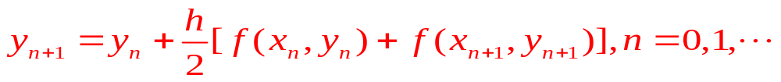
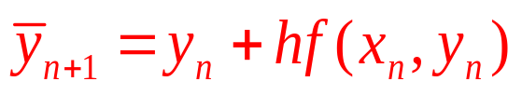
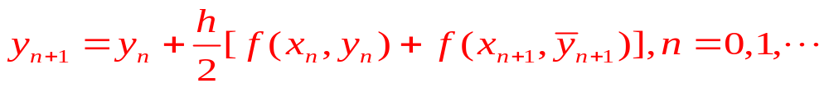
向前欧拉公式
向后欧拉公式
二者平均得到梯形公式
仍为隐式公式，需迭代求解
将梯形公式的迭代过程简化为两步
预测
校正
改进欧拉公式

Slide 42
2、龙格-库塔法
向前，向后欧拉公式： 用[x_{n}, x_{n+1}]内１个点的导 数代替 f(x, y(x))
梯形公式，改进欧拉公式：用[x_{n}, x_{n+1}]内２个点导数的平均值代替 f(x, y(x))
龙格-库塔方法的基本思想
在[x_{n}, x_{n+1}]内多取几个点，将它们的导数加权平均代替 f(x, y(x))，设法构造出精度更高的计算公式。

Slide 43
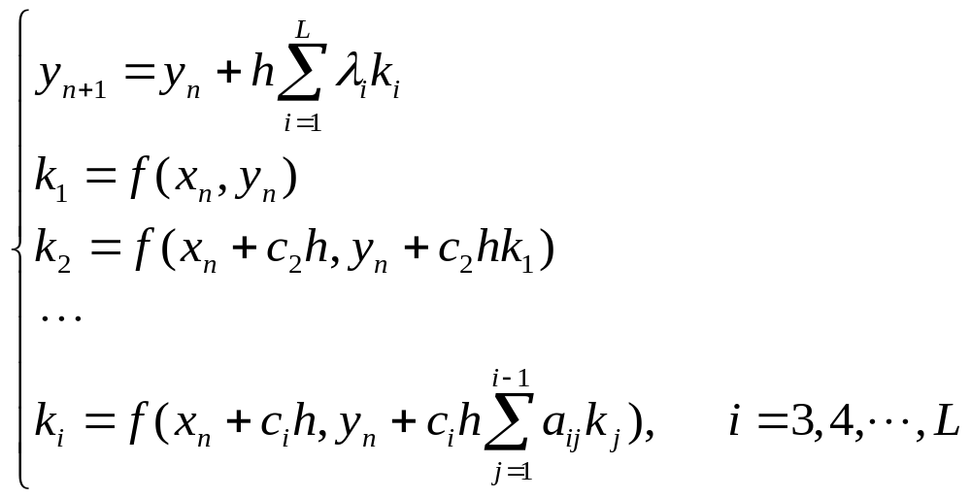
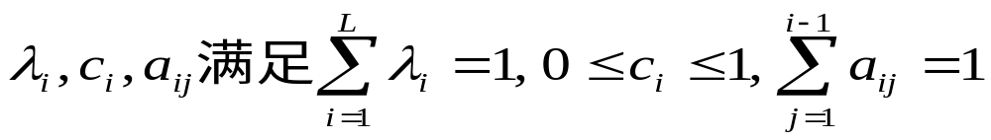
龙格-库塔方法的一般形式
L级?阶
使精度尽量高.

Slide 44
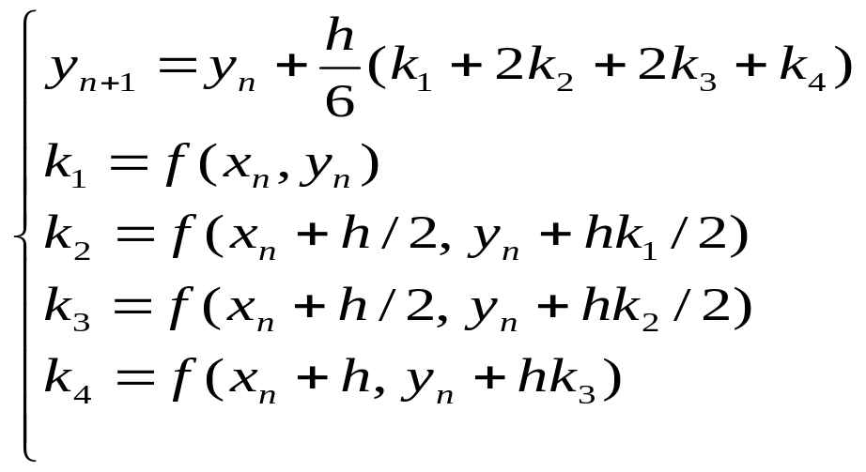
微分方程的数值解法
2、龙格-库塔法
常用的(经典)龙格—库塔公式
4级4阶
不足:收敛速度较慢

Slide 45
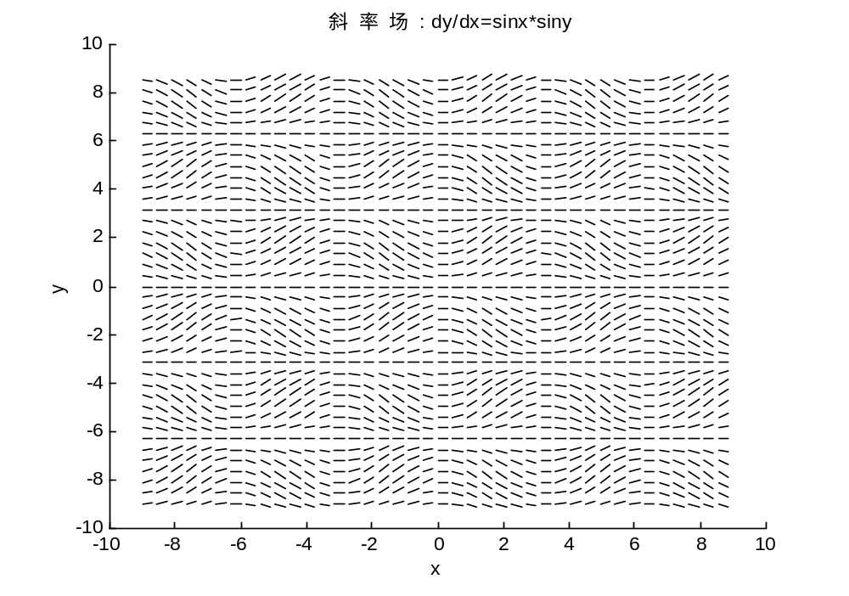
微分方程图解法

Slide 46
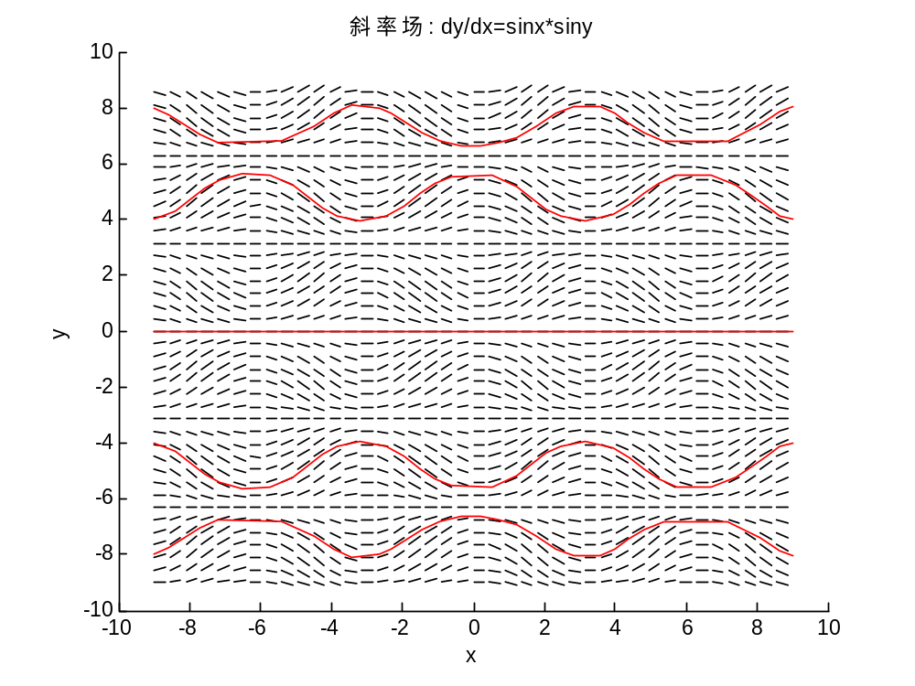
微分方程图解法

Slide 47
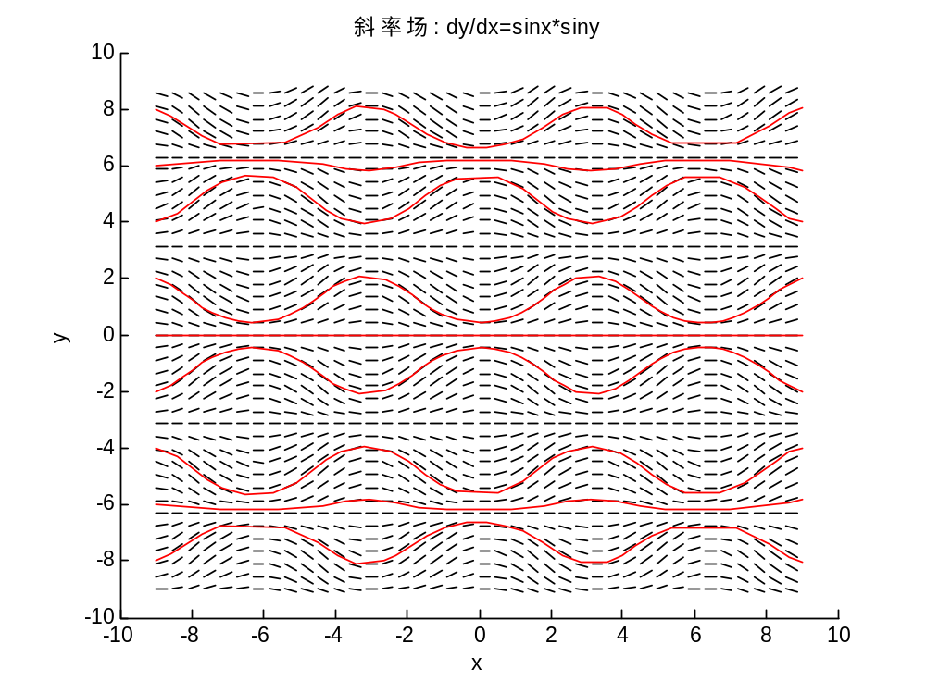
微分方程图解法

Slide 48
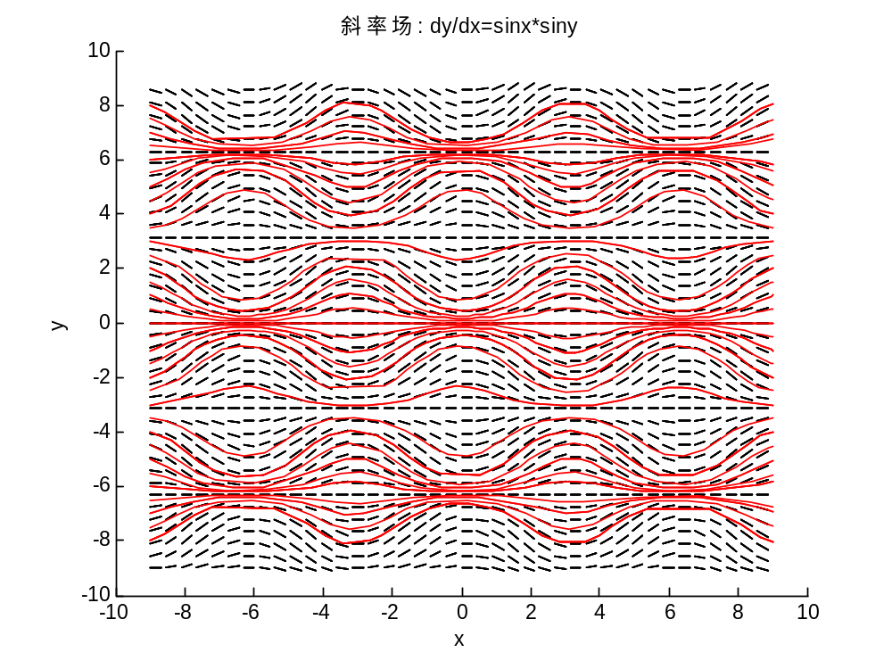
微分方程图解法

Slide 49
微分方程图解法
欲将微分方程解的全局信息形象化、直观化。
对于一阶微分方程dy/dx=f(x,y)，如果给出平面上任意一点(x, y)，就能够确定出解y = f(x)在该点(x, y)处的斜率f (x, y )。从图象上看，给出平面上的一系列点，通过每一点(x₀, y₀)，可以画出一条通过点(x₀, y₀)、斜率为f (x₀, y₀)的短直线。这样的短直线布满整个坐标平面，形成的图形就称为斜率场或方向场。

Slide 50
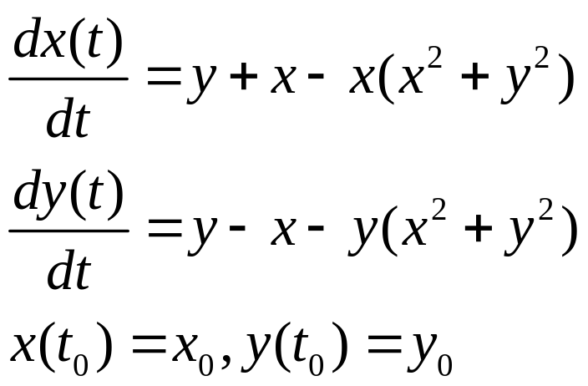
微分方程图解法
相平面轨迹表示微分方程的解
利用微分方程的数值解法，可以得到其数值解：(x(t)，y(t))在t取离散值时的取值列向量X, Y；然后分别独立地作出函数x(t)和y(t)的曲线，如图，其初值条件为(5, 5)。

Slide 51

微分方程图解法

Slide 52

微分方程图解法
如果撇开自变量的取值t，直接利用x, y的分量作为坐标，就可以在xoy平面上画出解的轨迹，称为相平面轨迹图。

Slide 53

微分方程图解法

Slide 54
MATLAB软件求解
解析解
y=dsolve('eqn1','eqn2', …, ' c1 ',…, ' x ')
微分方程组
初值条件
指明变量
注意：① y ' Dy，y ' ' D2y
② 自变量名可以省略，默认变量名‘t’。

Slide 55

MATLAB软件求解
解析解
例①
输入：y=dsolve ('Dy=1+y^2')
y1=dsolve('Dy=1+y^2','y(0)=1','x')
输出：y= tan(t-C1) （通解）
y1= tan(x+1/4*pi) （特解）

Slide 56
MATLAB软件求解
解析解
例② 常系数的二阶微分方程
输入：
y=dsolve('D2y-2*Dy-3*y=0','x')
y=dsolve('D2y-2*Dy-3*y=0','y(0)=1,Dy(0)=0','x')
结果：
y = C1*exp(-x)+C2*exp(3*x)
y = 3/4*exp(-x)+1/4*exp(3*x)

Slide 57
MATLAB软件求解
解析解
例③ 非常系数的二阶微分方程
x=dsolve('D2x-(1-x^2)*Dx+x=0', ' x(0)=3,Dx(0)=0')
无解析表达式！

Slide 58

MATLAB软件求解
解析解
例④ 非线性微分方程
x=dsolve('(Dx)^2+x^2=1','x(0)=0')
x = sin(t)
-sin(t)
若欲求解的某个数值解，如何求解？
t=pi/2; eval(x)

Slide 59

MATLAB软件求解
解析解
例④
输入：
[x,y]=dsolve('Dx=3*x+4*y','Dy=-4*x+3*y')
[x,y]=dsolve('Dx=3*x+4*y','Dy=-4*x+3*y','x(0)=0,y(0)=1')
输出： x = 1/2*exp(7*t)-1/2*exp(-t)
y = 1/2*exp(-t)+1/2*exp(7*t)

Slide 60
Matlab软件计算数值解
[t，x]=solver（’f’,ts, x₀）
ode23 ode45
由待解方程写成的m-函数文件
ts=[t₀，t_{f}]，t_{0、}t_{f}为自变量的初值和终值
函数的初值
自变量值
函数值
ode23：2阶3级龙格-库塔算法
ode45：4阶5级龙格-库塔算法

Slide 61
Matlab软件计算数值解
例1 y’= - y+x+1，y(0) = 1
标准形式： y’= f(x , y)
1）首先建立M-文件 （weif.m）
function f = weif(x,y)
f=-y+x+1;
2）求解：[x，y]=ode23(‘weif’, [0, 1], 1)
3) 作图形: plot(x, y, ‘r’);
4) 与精确解进行比较
hold on
ezplot(‘x+exp(-x)’,[0, 1])

Slide 62
Matlab软件计算数值解
注意:
1、在解n个未知函数的方程组时，x₀和x均为n维向量，m-函数文件中的待解方程组应以x的分量形式写成.
2、使用Matlab软件求数值解时，高阶微分方程必须等价地变换成一阶微分方程组.

Slide 63


Matlab软件计算数值解
注意1：
1、建立M文件函数
function xdot = fun(t,z)
xdot = [f₁(t, z(1), z(2))； f₂(t, z(1), z(2))]；
2、数值计算（执行以下命令）
[t,z]=ode23(‘fun',[t₀,t_{f}],[x₀,y₀])
注意：执行命令不能写在M函数文件中。

Slide 64


注意2：
例如：
注意：y(t)是原方程的解。
x(t)只是中间变量。
令
所以
M-文件函数如何写呢？
function xdot = fun1(t,z) （fun1.m)
xdot = [f(t,z(1), z(2))；z(1)]；
其中 z(1)=x, z(2)=y
[t,x,y]= ode23(‘fun1',[t0,tf],[x0,y0])

Slide 65



例2 Van der pol 方程：
该方程是否有解析解？
令

Slide 66
Matlab软件计算数值解
（1）编写M文件 ( 文件名为 vdpol.m):
function yp = vdpol(t,y);
yp=[y(2);(1-y(1)^2)*y(2)-y(1)];
（2）编写程序如下:（vdj.m）
[t,y]=ode23('vdpol',[0,20],[3,0]);
y1=y(:,1); % 原方程的解
y2=y(:,2);
plot(t,y1,t,y2,‘--’) % y1(t),y2(t) 曲线图
pause,
plot(y1,y2),grid,
% 相轨迹图，即y2(y1)曲线

Slide 67

计算结果
蓝色曲线 ——y（1）；（原方程解）
红色曲线 ——y（2）；(导函数曲线)

Slide 68

(y₁,y₂) 曲线

Slide 69

Matlab软件计算数值解
例3 考虑Lorenz模型：
其中参数b =8/3，c =10，r =28
解：1）编写M函数文件(lorenz.m);
2) 数值求解并画三维空间的相平面轨线；即(x₁,x₂,x₃)曲线. (ltest.m)

Slide 70


Matlab软件计算数值解
1、 lorenz.m
function xdot=lorenz(t,x)
b=8/3;c=10;r=28;
xdot=[-b,0,x(2);0,-c,c;-x(2),r,-1]*x;
其中

Slide 71
Matlab软件计算数值解
2、ltest.m
x0=[0 0 0.1]';
[t,x]=ode45('lorenz',[0,10],x0);
plot(t,x(:,1),‘-',t,x(:,2),‘*',t,x(:,3),‘+')
pause
plot3(x(:,1),x(:,2),x(:,3)),grid on
计算结果如下图

Slide 72


图中，x₁的图形为实线(蓝），x₂的图形为“*”线（绿），x₃的图形为“+”线（红）.取[t_{0，}t_{f}]=[0，10]。
若自变量区间取[0，20]、[0，40]，计算结果如下：

Slide 73

曲线呈震荡发散状
三维图形的混沌状

Slide 74
观察结果：
1、该曲线包含两个“圆盘”，每一个都是由螺线形轨道构成。某些轨道几乎是垂直地离开圆盘中一个而进入另一个。
2、随着t的增加，x(t)先绕一个圆盘几圈，然后“跳”到另一个圆盘中。绕第二个圆盘几圈，又跳回原来的圆盘。 并以这样的方式继续下去，在每个圆盘上绕的圈数是随机的。
思考：该空间曲线与初始点x₀的选择有关吗？

Slide 75

1）x0=[0 0.1 0.1]’; [t0,tf]=[0,30]; 解向量y
2）x00=[0.01 0.11 0.11]’; [t0,tf]=[0,30]; 解向量x
y – x = (y1-x1,y2-x2,y3-x3)

Slide 76


范例：地中海鲨鱼问题
意大利生物学家Ancona曾致力于鱼类种群相互制约关系的研究，他从第一次世界大战期间,地中海各港口捕获的几种鱼类捕获量百分比的资料中，发现鲨鱼的比例有明显增加（见下表）。

Slide 77

战争为什么使鲨鱼数量增加？是什么原因？
为何鲨鱼的比例大幅增加呢？生物学家Ancona无法解释这个现象，于是求助于著名的意大利数学家V.Volterra，希望建立一个食饵—捕食系统的数学模型，定量地回答这个问题.

Slide 78

1、符号说明：
①x₁(t), x₂(t)分别是食饵、捕食者在t时刻的数量；
②r₁, r₂是食饵、捕食者的固有增长率；
λ₁是捕食者掠取食饵的能力，
λ₂是食饵对捕食者的供养能力；
2、基本假设：
① 捕食者的存在使食饵的增长率降低，假设降低的程度与捕食者数量成正比，即

Slide 79


② 食饵对捕食者的数量x₂起到增长的作用， 其程度与食饵数量x1成正比，即：
综合以上①和②，得到如下模型：
模型(一)：不考虑人工捕获的情况

Slide 80

该模型反映了在没有人工捕获的自然环境中食饵与捕食者之间的制约关系，没有考虑食饵和捕食者自身的阻滞作用，是Volterra提出的最简单的模型.
给定一组具体数据，用matlab软件求解。
食饵： r1= 1, λ1= 0.1, x10= 25;
捕食(鲨鱼)：r2=0.5, λ2=0.02, x20= 2;

Slide 81
编制程序如下：
1、建立m-文件shier.m如下：
function dx=shier(t,x)
dx=zeros(2,1);
dx(1)=x(1)*(1-0.1*x(2));
dx(2)=x(2)*(-0.5+0.02*x(1));
2、建立主程序shark.m如下：
[t,x]=ode45('shier',[0 15],[25 2]);
plot(t,x(:,1),'-',t,x(:,2),'*')
plot(x(:,1),x(:,2))

Slide 82


求解结果：
x₁(t)
x₂(t)
图1
图2
图2 反映了x₁(t)与x₂(t)的关系。

Slide 83

x₁(t)的最大值 99.3
x2(t)最大值28.4
25
2
10.7
周期点

Slide 84


相轨线是封闭曲线等价于x₁(t), x₂(t)是周期函数。
重心坐标如何计算？
p 重心
(25,10)
食饵-捕食者模型的相图（x₁, x₂）

Slide 85

模型（二） 考虑人工捕获的情况
假设人工捕获能力系数为e，相当于食饵的自然增长率由r₁ 降为r₁-e，捕食者的死亡率由r₂ 增为 r₂+e，因此模型(一)修改为：
设战前捕获能力系数e=0.3, 战争中降为e=0.1, 其它参数与模型(一)的参数相同。观察结果会如何变化？

Slide 86



1）当e=0.3时：
2）当e=0.1时：
分别求出两种情况下鲨鱼在鱼类中所占的比例。
画曲线：plot(t, p₁(t), t, p₂(t), ‘*’)

Slide 87
function dx=shier1(t,x)
dx=zeros(2,1);
dx(1)=x(1)*(0.7-0.1*x(2));
dx(2)=x(2)*(-0.8+0.02*x(1));
function dy=shier2(t,y)
dy=zeros(2,1);
dy(1)=y(1)*(0.9-0.1*y(2));
dy(2)=y(2)*(-0.6+0.02*y(1));
[t1,x]=ode45('shier1',[0 15],[25 2]);
[t2,y]=ode45('shier2',[0 15],[25 2]);
x1=x(:,1);x2=x(:,2);
x3=x2./(x1+x2);
y1=y(:,1);y2=y(:,2);
y3=y2./(y1+y2); (shark1.m)
plot(t1,x3,'-',t2,y3,'*')

Slide 88

e = 0.1
e = 0.3
结论：战争中鲨鱼的比例比战前高！

Slide 89
范例: 弱肉强食的双种群模型
问题背景
生活在同一环境中的两种动物，存在各种各样的生存模式，弱肉强食就是其中典型的一种行为。设想在一个海岛上，居住着野兔和狐狸，狐狸吃兔子，兔子吃青草。青草无限，兔子大量繁殖；兔多则狐狸容易捕食，狐狸数量增加，导致兔子减少，进而狐狸将减少。形成兔子狐狸数量交替增减，无休无止地循环，形成生态平衡。

Slide 90


范例: 弱肉强食的双种群模型
数学模型
用x(t)、y(t)分别表示t时刻兔子、狐狸的数量。模型为(意大利数学家Volterra )
其中 rx(t)表示兔子的繁殖数量，ax(t) y(t) 表示兔子与狐狸相遇而被吃掉的数量。−sy(t)表示同类竞争造成死亡的数量，bx(t) y(t) 表示狐狸的增加与兔子狐狸相遇次数成比例。

Slide 91

范例: 弱肉强食的双种群模型
相平面轨迹图
1. 利用数值解作图

Slide 92
范例: 弱肉强食的双种群模型
相平面轨迹图
1. 利用数值解作图
系列初值下的解及其相平面轨迹图, 初值包括[x(0), y(0)] = [1,0.3], [1,0.5], …, [1,1.5]等。
首先，建立M函数文件(fish.m)
function xdot=fish(t,x)
r=2; s=0.8; a=0.02; b=0.0002;
xdot=[r*x(1)-a*x(1)*x(2);-s*x(2)+b*x(1)*x(2)];

Slide 93
范例: 弱肉强食的双种群模型
相平面轨迹图
1. 利用数值解作图
%由数值解作相平面轨迹图
hold on
for k=1:8
ts=1:0.01:8;x0=[4000,10*k];
[t,x]=ode45('fish',ts,x0);
plot(x(:,1),x(:,2),'k')
end
xlabel('x'); ylabel('y'); title('数值解')

Slide 94

范例: 弱肉强食的双种群模型
相平面轨迹图
2. 利用等值线作图

Slide 95


范例: 弱肉强食的双种群模型
相平面轨迹图
2. 利用等值线作图
将以上微分方程通过分离变量方法得到其通解为,
其中K为任意常数。如果给定了初始条件（x0, y0），则K为定值。即
反之，对任何一个给定值K，也就确定了一个特解。

Slide 96

范例: 弱肉强食的双种群模型
相平面轨迹图
2. 利用等值线作图
微分方程组的通解实质上是如下二元函数的等值线.
参数取值r=2,s=0.8,a=0.02,b=0.0002时，由等值线作出的相平面轨迹图。

Slide 97
范例: 弱肉强食的双种群模型
相平面轨迹图
2. 利用等值线作图
MATLAB程序如下
x0=100; x1=12000; y0=10; y1=200;
[x,y]=meshgrid(x0:10:x1,y0:1:y1);
r=2; s=0.8; a=0.02; b=0.0002;
z=r*log(y)-a*y+s*log(x)-b*x;
contour(x,y,z,20,'k');
axis([0 x1 0 y1]); xlabel('x'); ylabel('y');
title('等值线')

Slide 98

范例: 弱肉强食的双种群模型
相平面轨迹图
初始值为x=4000; y=60对应的相平面轨迹图
如果初始时刻有 4000只兔子, 60只狐狸，则这两种动物的种群数量变化情况如上图所示.

Slide 99

范例: 弱肉强食的双种群模型
相平面轨迹图
想
1)随着时间的推移，在相平面轨迹图4.8中,轨迹的走向是按逆时针还是顺时针方向？
2)如果某生态系统中有三种弱肉强食的动物，相应的种群模型为三元微分方程，如何用图形表示其解的轨迹？

Slide 100


范例:追击路线问题
问题背景
海防某部缉私艇上的雷达发现正东方向c海里处有一艘走私船正以速度a向正北方向行驶，缉私艇立即以最大速度b(>a)前往拦截。如果用雷达进行跟踪时，可保持缉私艇的速度方向始终指向走私船。
北
建立任意时刻缉私艇位置及
航线的数学模型,并求解;
求出缉私艇追上走私船的时间。
a
b
艇
c
船

Slide 101


范例:追击路线问题
模型建立
建立坐标系如图: t=0 艇在(0, 0), 船在(c, 0); 船速a, 艇速b，时刻 t 艇位于P(x, y), 船到达 Q(c, at)
y
Q(c,at)
b
P(x,y)
α
R(c,y )
0
x
c
由方程无法得到x(t), y(t)的解析解，需要用数值解法求解

Slide 102


范例:追击路线问题
模型的数值解
y
(x(t),y(t))
a
b
0
x
c
设: 船速a=20 (海里/小时)
艇速b=40 (海里/小时)
距离c=15 (海里)
求: 缉私艇的位置x(t),y(t) 缉私艇的航线y(x)

Slide 103
范例:追击路线问题
模型的数值解
%Creat the function for jisi.m
%Let x(1)=x, x(2)=y
function dx=jisi(t,x,a,b,c)
s=sqrt((c-x(1))^2+(a*t-x(2))^2);
dx=[b*(c-x(1))/s;b*(a*t-x(2))/s];
x0=[0 0];
a=20;b=40;c=15;
[t,x]=ode45(@jisi,ts,x0,[],a,b,c);
%exact solution x1=c
y1=a*t;

Slide 104
范例:追击路线问题
模型的数值解
%output t,x(t),y(t)
[t,x,y1]
%draw x(t),y(t)
plot(t,x),grid,
gtext('x(t)','FontSize',16),
gtext('y(t)','FontSize',16),pause
%draw y(x): the position of tatch js
plot(x(:,1),x(:,2),'r*'),grid
xlabel('x','FontSize',16),
ylabel('y','FontSize',16)

Slide 105
模型的数值解
a=20,
b=40,
c=15
t | x(t) | y(t)
0 | 0 | 0
0.05 | 1.9984 | 0.0698
0.10 | 3.9854 | 0.2924
0.15 | 5.9445 | 0.6906
0.20 | 7.8515 | 1.2899
0.25 | 9.6705 | 2.1178
0.30 | 11.3496 | 3.2005
0.35 | 12.8170 | 4.5552
0.40 | 13.9806 | 6.1773
0.45 | 14.7451 | 8.0273
0.50 | 15.0046 | 9.9979
y₁(t)
0
1.0
2.0
3.0
4.0
5.0
6.0
7.0
8.0
9.0
10.0
走私船的位置
x₁(t)
= c
=15
y₁(t)
=at
=20t

Slide 106

范例:追击路线问题
走私船的位置x₁(t)= c=15
y₁(t)=at=20t
缉私艇的航线y(x)
t=0.5时缉私艇追上走私船

Slide 107
范例:追击路线问题
设b，c不变，a变大为30, 35, …接近40, 观察解的变化 :
a=35, b=40, c=15
t=? 缉私艇追上走私船

Slide 108
t | x(t) | y(t) | y₁(t)
0 | 0 | 0 | 0
0.1 | 3.9561 | 0.5058 | 3.5
0.2 | 7.5928 | 2.1308 | 7.0
0.3 | 10.5240 | 4.8283 | 10.5
0.4 | 12.5384 | 8.2755 | 14.0
0.5 | 13.7551 | 12.0830 | 17.5
… | … | … | …
1.2 | 14.9986 | 40.0164 | 42.0
1.3 | 14.9996 | 44.0165 | 45.5
1.4 | 15.0117 | 48.0183 | 49.0
1.5 | 15.0023 | 52.0146 | 52.5
1.6 | 14.9866 | 55.9486 | 56.0
累积误差较大
提高精度!

Slide 109

范例:追击路线问题
模型的数值解
opt=odeset('RelTol',1e-6, 'AbsTol',1e-9);
[t,x]=ode45(@jisi,ts,x0,opt);
a=35, b=40, c=15
缉私艇的航线y(x)

Slide 110
t | x(t) | y(t) | y₁(t)
0 | 0 | 0 | 0
0.1 | 3.956104 | 0.505813 | 3.5
0.2 | 7.592822 | 2.130678 | 7.0
0.3 | 10.521921 | 4.829308 | 10.5
0.4 | 12.539454 | 8.269840 | 14.0
0.5 | 13.753974 | 12.075344 | 17.5
… | … | … | …
1.2 | 14.999616 | 40.000005 | 42.0
1.3 | 14.999963 | 44.000005 | 45.5
1.4 | 14.999993 | 48.000005 | 49.0
1.5 | 14.999998 | 52.000005 | 52.5
1.6 | 15.000020 | 55.999931 | 56.0
t=1.6时缉私艇追上走私船
判断“追上”的有效方法?

Slide 111




范例:追击路线问题
模型的解析解

Slide 112






范例:追击路线问题
模型的解析解

Slide 113








范例:追击路线问题
模型的解析解
缉私艇的航线y(x)的解析解

Slide 114


范例:追击路线问题
模型的解析解
x=c时,
缉私艇追上走私船的y坐标
缉私艇追上走私船的时间:
a=20, b=40, c=15 → t₁=0.5
a=35, b=40, c=15 → t₁=1.6

Slide 115
范例:追击路线问题
思考
1、如果敌艇不断地改变着运动方向，又怎样建立微分方程呢？
2、还有没有其他求解该问题的方法？

Slide 116
课堂延伸: 计算机网络可靠性分析
问题及假设
我们将计算机通信网络系统称为无冗余的防火墙协议系统。计算机随时可能发生三个事件—无故障、间歇故障和永久故障。因此，计算机一般处于三种运行状态：无故障工作、带故障工作和不工作。这三种状态之间的转移过程如图所示。要求建立该系统的状态转移模型，并进行可靠性分析。
无故障工作
λ_{p}+λ_{t} /2
λ_{t} /2
不工作
γ
λ_{p}+λ_{t}
带故障工作

Slide 117



课堂延伸: 计算机网络可靠性分析
分析与模型
该问题属于状态转移问题，利用马尔科夫状态转移原理，用P1(t), P2(t)和P3(t) 分别表示系统处于无故障工作、带故障工作和不工作三种状态的概率，则有以下状态转移方程组
初始条件 [P₁(0), P₂(0), P₃(0)]=[1,0,0]，参数取值 λ_{p}:10⁻⁵~10⁻⁴，λ_{t} : 10⁻⁴~10⁻³，γ : 0.01~0.1。

Slide 118
课堂延伸: 计算机网络可靠性分析
模型求解
假定λ_{p}=10⁻⁵，λ_{t}=10⁻⁴，γ=0.01。
首先编写m文件（eqs3.m）
function xdot=eqs3(t,p,flag,lp,lt,gm)
a=[-(lp+lt) gm 0;lt/2 -(gm+lp+lt) 0; lp+lt/2 lp+lt 0];
p=[p(1);p(2);p(3)];
xdot=a*p;

Slide 119
课堂延伸: 计算机网络可靠性分析
模型求解
在工作空间执行以下程序：
ts=[0 10000]; p0=[1;0;0]; lp=10^(-5); lt=10^(-4);
gm=0.01;
[t,p]=ode23('eqs0',ts,p0,[],lp,lt,gm);
plot(t,1-p(:,3));
xlabel('时间 t(小时)');ylabel('可靠度 R(t)');
title('参数取值 lp=0.00001; lt=0.0001; gm=0.01');
grid

Slide 120

课堂延伸: 计算机网络可靠性分析
计算结果
当 t=1000，[p₁(t) p₂(t) p₃(t) ]=[0.9369 0.0047 0.0584]。显示系统工作的概率为94.18%。从图中还可以看出系统可靠性变化更加细致的情况，何时可靠度达到99%，何时达到98%等等。

Slide 121
布置实验
实验：下面三种任选其一
1．个人项目
基础实验—— 1，3，4
应用实验——5或8或9
2. 合作项目（2-3人合作）
综合实验——海水中提取淡水
3. 合作项目（2-3人合作）
创新实验——最优捕鱼策略
返 回

Slide 122
布置实验
自主研学
1．酒精代谢的数学模型
2. 非典传播模型

